Slide 1
Outils d’évaluation pour l’accompagnement des élèves
second degré

Slide 2
introduction
Trois opérations d’évaluations nouvelles à la rentrée scolaire 2018 conduites par la Dgesco et la Depp : CP, CE1, et 2nde
Tout au long de l’année d’autres évaluations auront lieu comme chaque année, dans la classe, dans les écoles et établissements, en académie, conduites par les enseignants, les inspections, les académies, mais aussi au niveau national ou même international (en 2019 TIMSS) conduites par la Depp.
Les évaluations des élèves se réfèrent à des pratiques très différentes. Au-delà de l’évaluation des élèves au sein de la classe par l’enseignant ou lors des examens nationaux (brevet, baccalauréat), différents objectifs sont visés liés aux niveaux des usages :
  Fournir aux enseignants des outils afin d’enrichir leurs pratiques pédagogiques en évaluant mieux les acquis de leurs élèves (niveau de la classe)
  Doter les « pilotes de proximité » (recteurs, DASEN, IEN, chefs d’établissement) d’indicateurs leur permettant de mieux connaître les résultats des élèves et des établissements pour un pilotage pédagogique efficace (niveau local)
  Disposer d’indicateurs permettant de mesurer, au niveau national, les performances du système éducatif, incluant la mesure d’évolutions temporelles et les comparaisons internationales (niveau national)

Slide 3
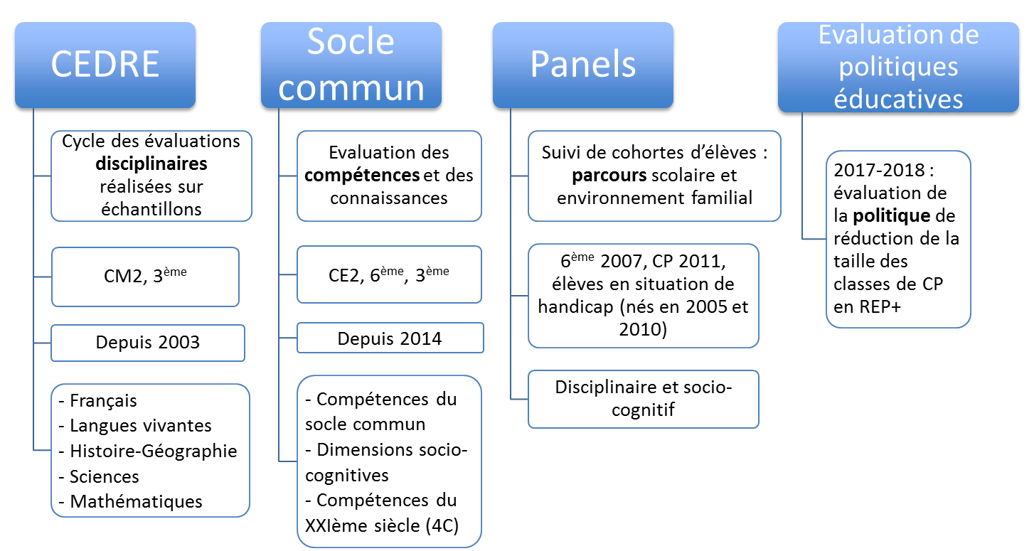
Evaluations nationales sur echantillon

Slide 4
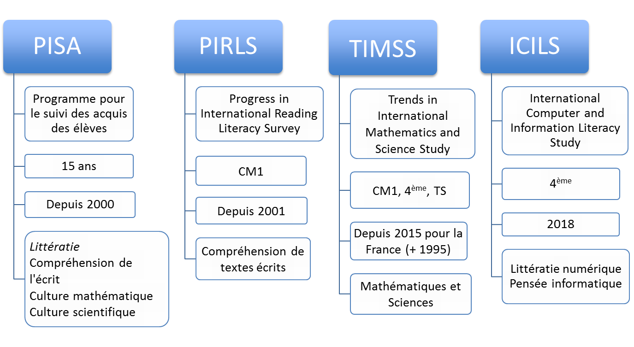
Evaluations internationales sur échantillon

Slide 5
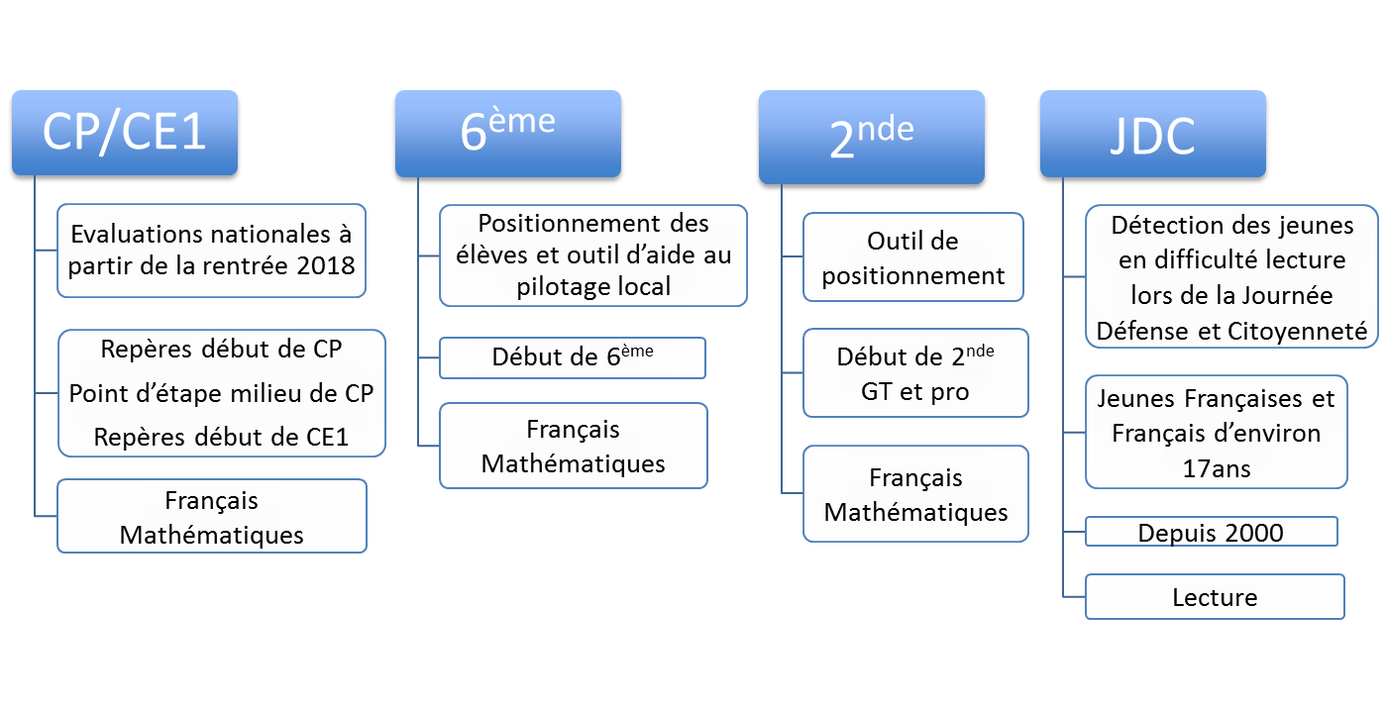
Evaluations nationales exhaustives

Slide 6
SOMMAIRE
Bilan de l’évaluation 6° novembre 2017
Evaluation 6° et tests de positionnement 2nde
Les objectifs
Le calendrier et l’organisation
La conception
Les contenus
Les outils de restitution
Les outils d’accompagnement
L’information des familles

Slide 7
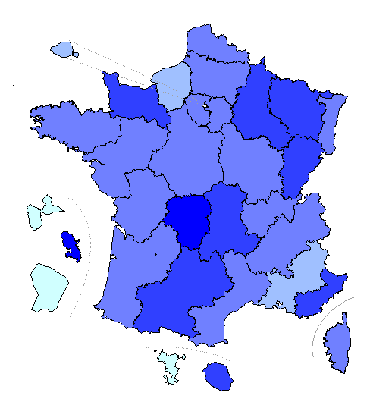
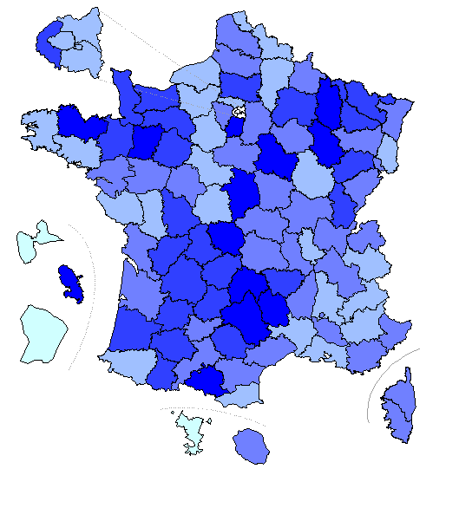
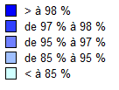
Bilan participation
Participation
des élèves
en français
par académie
Elèves connectés

Slide 8
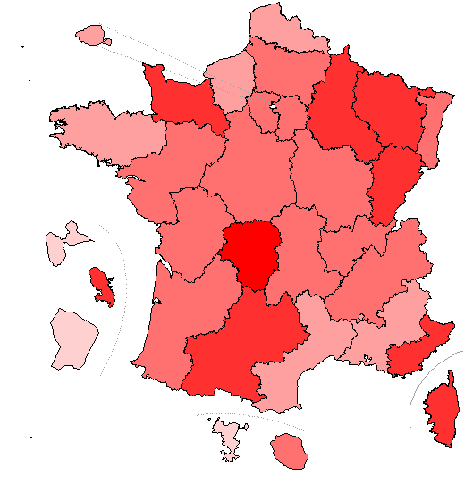
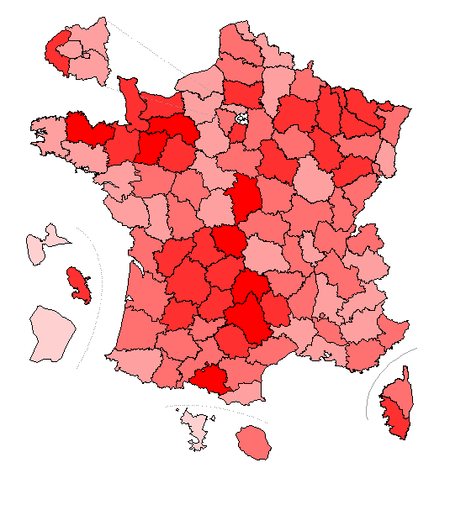
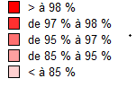
Bilan participation
Participation
des élèves
en mathématiques
par académie
Elèves connectés

Slide 9
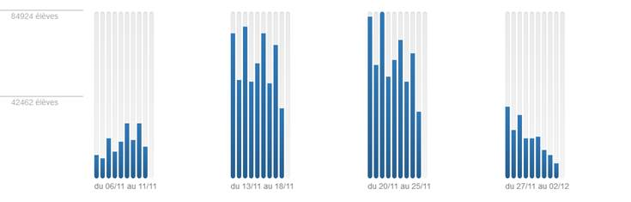
Bilan – déploiement technique
La programmation des séances au niveau national

Slide 10
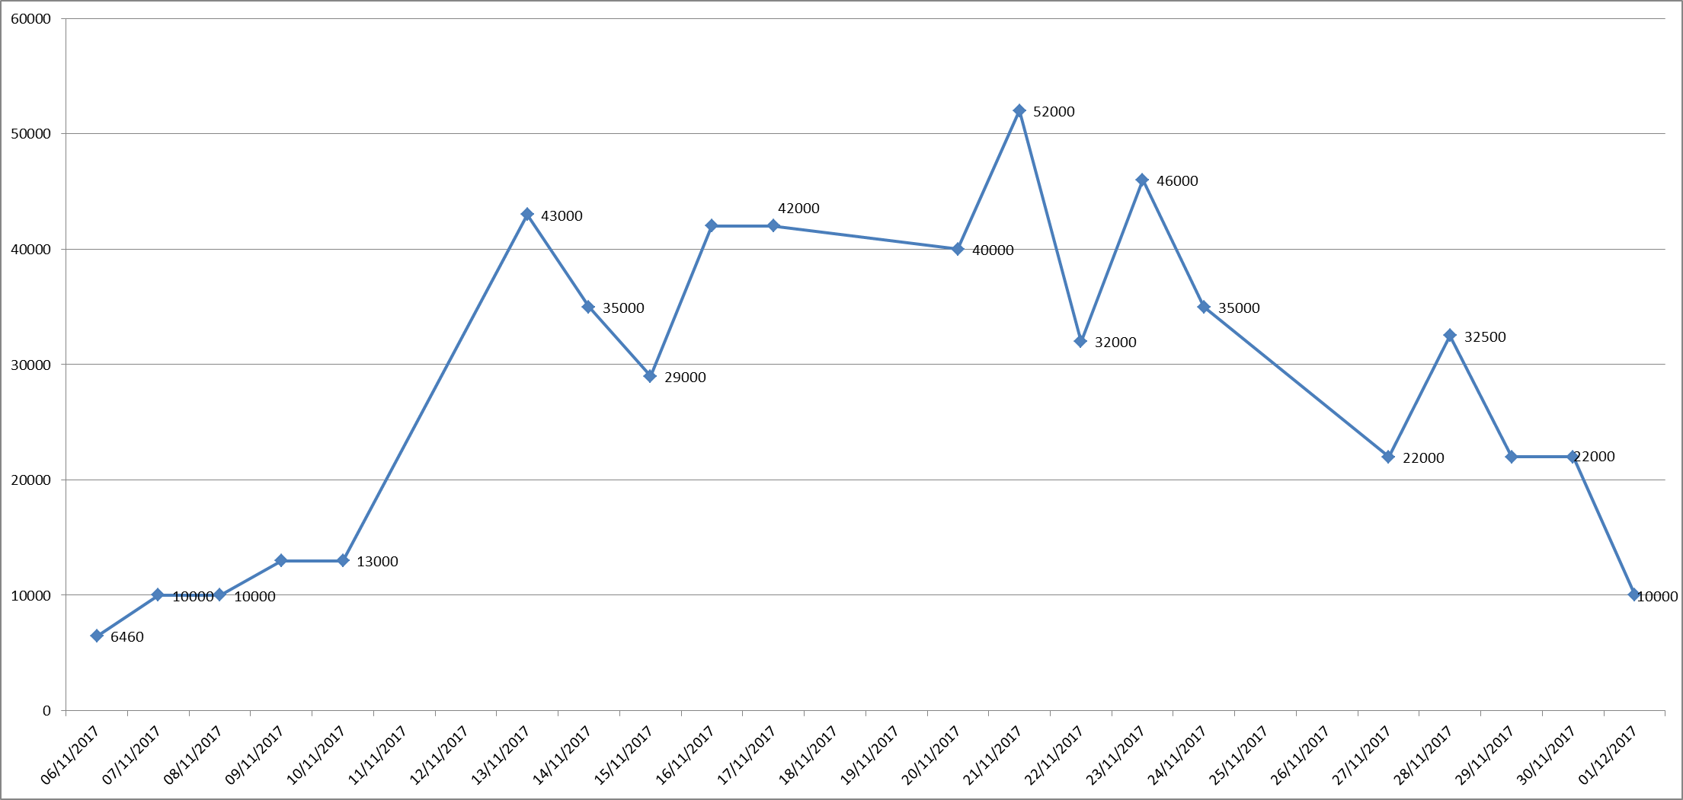
Bilan – DEPLOIEMENT TECHNIQUE
Plate forme de passation : défi technique relevé
Connexions simultanées : pic d’activité à 52 000 connexions simultanées dans la même minute.

Slide 11
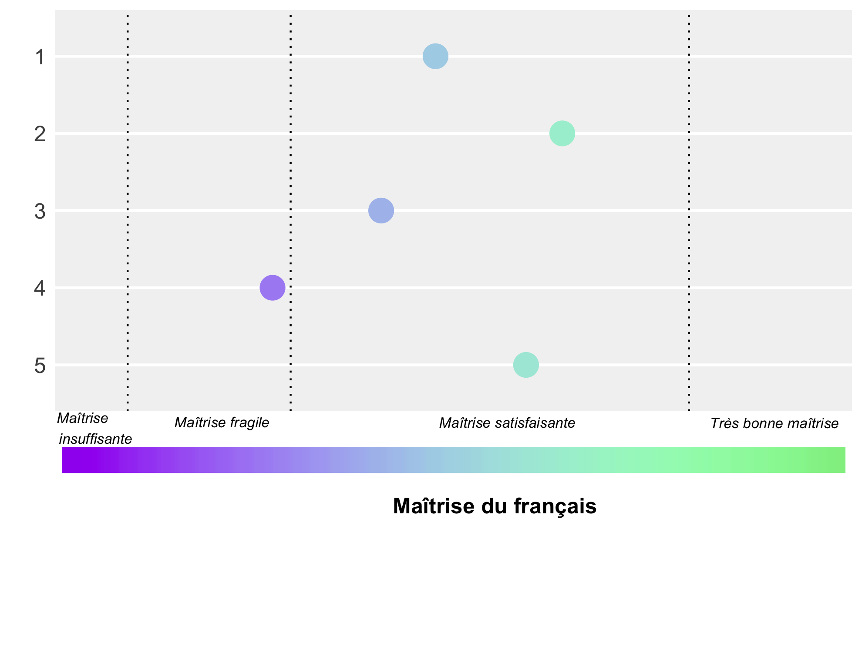
Restitution des résultats individuels
Exemple de fiches de positionnement individuel
Comprendre un texte littéraire et l’interpréter.
Comprendre des textes, des documents et des images et les interpréter.
Identifier les constituants d’une phrase, observer le fonctionnement du verbe, maîtriser la forme des mots en lien avec la syntaxe.
Acquérir la structure et l’orthographe des mots, maîtriser la forme des mots en lien avec la syntaxe, observer le fonctionnement du verbe et l’orthographier.
Acquérir la structure et le sens des mots.
Notes:
Type de méthode utilisé dans d’autres dispositifs nationaux tel CEDRE ou indicateurs socle
Coupure entre maitrise fragile et satisfaisant = seuil repris des indicateurs lolf de l’expé 2015
5 % les plus faibles -> score de 160
10 % les plus performants -> score de 315
Le calcul du niveau de maitrise se fait par domaine dans deux champs disciplinaires, français et mathématiques.
Les items permettent de tester les connaissances et compétences associées aux domaines « Outils de la langue » (orthographe, grammaire, lexique) et « Compréhension de l’écrit » (textes narratifs, textes documentaires et images) pour le français et « Nombres et calculs » (connaitre, résoudre) , « Grandeurs et mesures » (connaitre, résoudre) , « Espace et géométrie » pour les mathématiques.
Le lendemain de l’évaluation, la feuille de positionnement en français et en mathématiques est disponible. Pour chacun des domaines de la discipline, un positionnement selon quatre niveaux de maitrise est restitué en fonction du score que l’élève a obtenu à l’ensemble des questions contenues dans le module d’orientation et le module adaptatif associé : maitrise insuffisante, maitrise fragile, maitrise satisfaisante, très bonne maitrise.
La partie adaptative permet de repérer dans chaque domaine de la discipline, les seuils à partir desquels les élèves échouent. Ces seuils sont en mettre en lien avec les connaissances élémentaires nécessaires à une installation pérenne du savoir. Chaque élève commence par un module d’orientation composé de trois à dix items de difficultés différentes puis un niveau lui est attribué en fonction de ses réponses. Le reste du parcours est constitué d’un bloc de cinq items à dix items pour lui permettre de se confronter à des connaissances ou compétences plus difficiles ou plus accessibles selon . A l’issue de ce bloc adaptatif, le niveau de l’élève est confirmé ou infirmé.
Le positionnement individuel est restitué en fonction du nombre de modules terminés par l’élève. Ainsi, les niveaux de maitrise selon les domaines peuvent différer. Pour information, une non réponse équivaut à une réponse erronée.

Slide 12
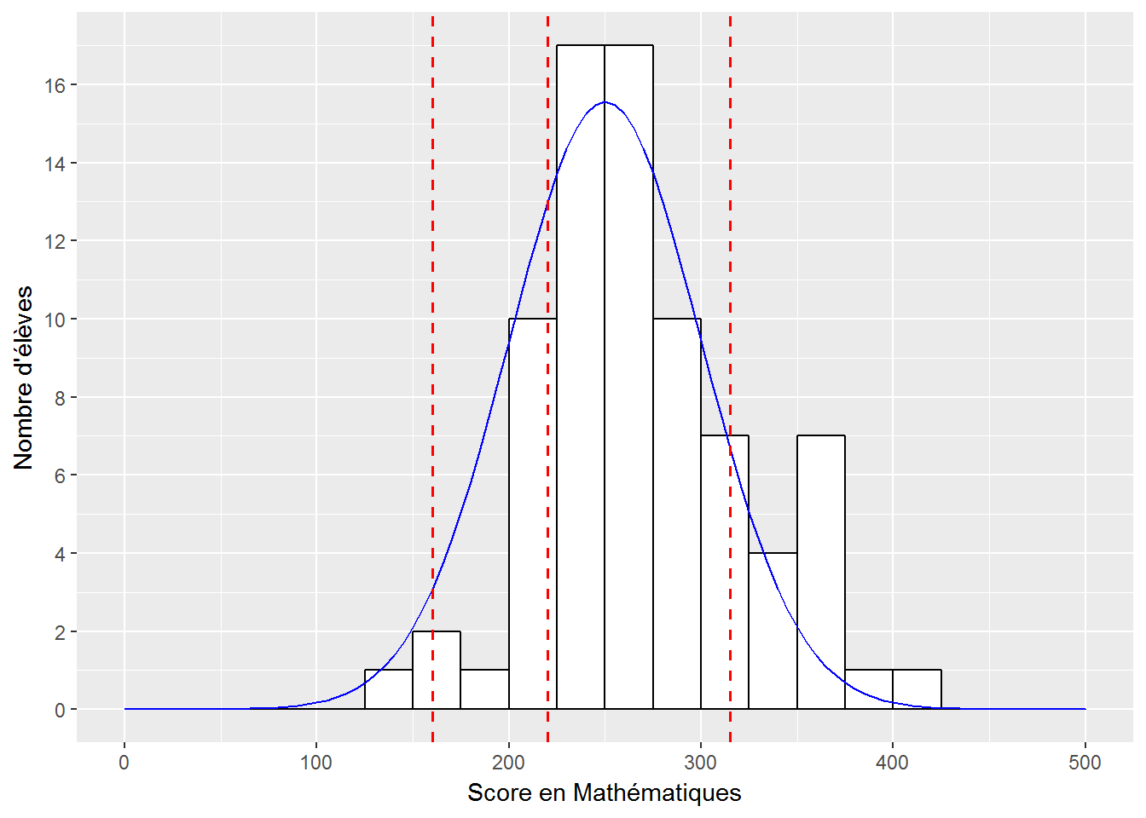
Restitutions du mois d’avril
Un fichier HTML pour chaque collège , mis à disposition sur la plateforme ASP.
Un exemple :

Slide 13
Les objectifs de l’évaluation sixième
La Depp reconduira une évaluation exhaustive au niveau 6° des acquis des élèves dans certains des domaines relatifs au français et aux mathématiques
Chaque élève bénéficiera d’un retour individualisé et les résultats seront consolidés pour permettre des exploitations locales.
Objectifs
Permettre aux équipes pédagogiques de disposer d’un bilan des acquis et besoins de chaque élève dans certains domaines.
Mettre à disposition des équipes de terrain une aide au pilotage pédagogique des réseaux écoles-collège.
Enrichir les outils de pilotage académique.

Slide 14
Le calendrier et l’organisation
septembre 2018 : mise en ligne pour les enseignants d’exemple d’épreuves 2017 libérées précisant la nature de l’exercice, la raison de son choix, les interprétations possibles des réponses
Fin septembre 2018 : ouverture de la plateforme pour les collèges et mise à disposition des tests fin octobre.
01 au 19 octobre 2018 : passation des évaluations
Deux séquences de 50 minutes : français et mathématiques
Processus adaptatif : après une première série d’exercices, l’élève est orienté vers une seconde série en fonction de ses résultats
Correction automatisée, stockage et traitement anonymisé
Traitement individualisé à la DEPP

Slide 15
La conception
  Orientations DEPP, DGESCO et IGEN
  Conception par des groupes experts d’enseignants, selon les processus DEPP
  Comparabilité de résultats au cours du temps : reprise de certains items et ajouts de nouveaux issus de l’expérimentation

Slide 16
le Protocole d’évaluation – séquence 1
Français
50 minutes
Comprendre des textes, des documents, et des images et les interpréter.
Comprendre un texte littéraire et l’interpréter.
Lecture et compréhension de l’écrit – texte littéraire
Lecture et compréhension de l’écrit – documentaire et image
Etude de la langue 1
Langage oral
Ecouter pour comprendre un message oral, un propos, un discours, un texte lu
Etude de la langue 3
Etude de la langue 2
Acquérir la structure et l’orthographe des mots, maitriser la forme des mots en lien avec la syntaxe, observer le fonctionnement du verbe et l’orthographier.
Identifier les constituants d’une phrase, observer le fonctionnement du verbe, maitriser la forme des mots en lien avec la syntaxe.
Acquérir la structure et le sens des mots.
Notes:
Descriptif des exercices et activités :
Comprendre un texte littéraire et l’interpréter:
- mise en œuvre d’une démarche de compréhension à partir d’un texte lu (identification et mémorisation des informations importantes, mise en relation des informations, mise en relation du texte avec ses propres connaissances, mise en relation des liens chronologiques, interprétation à partir de la mise en relation d’indices, explicites ou implicites, interne au texte ou externe),
- mobilisation des connaissances lexicales.
Comprendre des textes, des documents, et des images et les interpréter :
- mise en œuvre d’une démarche de compréhension (identification et hiérarchisation des informations importantes, repérage et mise en relation des liens logiques, interprétations à partir de la mise en relation d’indices, explicites ou implicites)
-mise en relation des informations des informations dans le cas de documents associant plusieurs supports (texte, image, schéma, tableau, graphiques)
Etude de la langue
Identifier les constituants d’une phrase (mise en évidence des groupes syntaxiques), observer le fonctionnement du verbe (reconnaissance du verbe, mémorisation des verbes fréquents), maitriser la forme des mots en lien avec la syntaxe (identification des classes de mots)
Acquérir la structure et l’orthographe des mots (graphie des mots), maitriser la forme des mots en lien avec la syntaxe (accord du verbe avec son sujet, de l’attribut avec le sujet, du participe passé avec être, accords au sein du groupe nominal)
Acquérir la structure et le sens des mots (mise en réseau de mots, analyse du sens des mots, observations morphologiques)
16

Slide 17
Le Protocole d’évaluation – séquence 2
Mathématiques
50 minutes
Utiliser et représenter les grands nombres entiers, des fractions simples et les nombres décimaux ; calculer avec les grands nombres entiers et des nombres décimaux.
Résoudre des problèmes en utilisant des fractions simples, des nombres décimaux et le calcul.
Nombres et calculs – utiliser, représenter, calculer
Nombres et calculs – résoudre
Grandeurs et mesures - résoudre
Grandeurs et mesures – comparer, estimer, mesures, utiliser
Espace et géométrie
Comparer, estimer, mesurer des grandeurs géométriques, utiliser le lexique, les unités de ces grandeurs.
Résoudre des problèmes impliquant des grandeurs.
Reconnaitre, nommer, décrire quelques solides et figures géométriques ; reconnaitre et utiliser quelques relations géométriques.
Notes:
Descriptif des exercices et activités :
Nombres et calculs
- Utiliser et représenter les grands nombres entiers et de nombres décimaux : connaissance des unités de numération, fractions simples,…
- Calculer avec les grands nombres entiers et de nombres décimaux : addition, soustraction, multiplication, division, fractions simples, calcul mental, calcul posé,…
- Résoudre des problèmes en utilisant des fractions simples, des nombres décimaux et le calcul : problèmes mettant en jeu les quatre opérations, prélèvement de données à partir de tableaux, situations de proportionnalité, …
Espace et géométrie
- Reconnaitre, nommer, décrire quelques solides et figures géométriques : reconnaissance et description de figures simples ou complexes (triangles, quadrilatères particuliers), de solides, représentation de solides (patrons), programme de construction.
- Reconnaitre et utiliser quelques relations géométriques : perpendicularité, parallélisme, symétrie.
Grandeurs et mesures
- Comparer, estimer, mesurer des grandeurs géométriques, utiliser le lexique, les unités de ces grandeurs: choix d’unités de mesure.
Résoudre des problèmes impliquant des grandeurs : unités de mesure (temps, monnaie), calcul de longueur, de périmètres, d’aires.
L’item appelé « calculatrice cassée » est un item dit « interactif » qui nécessite des ressources assez importantes en CPU et en bande passante. C’est d’ailleurs pour une de ces raisons que l’outil diagnostic avait été modifié et durcit en terme d’exigences.
Pour certains établissements dont le diagnostic était réservé, il est possible que pour cet item, l’affichage soit difficile. Cet item est présent dans les deux niveaux (haut et bas), il est placé pour chaque parcours à la fin du bloc d’exercices sur les nombres et calculs – résoudre des problèmes.
Concrètement, lorsque le cas de blocage (ou impossibilité d’affichage de cet item) se présente, il faut dire aux élèves de cliquer sur « suivant » - attention sous Mozilla il est possible que ce bouton devienne inactif - ce n’est pas le cas sous Chrome.
Pour information, cet item n’entre pas en compte dans le calcul des scores qui sont restitués de manière individuelle le lendemain des passations. Cela n’altèrera donc pas la qualité des résultats. Nous tiendrons compte des contraintes matérielles lors de la restitution consolidée de mars, cet item faisant l’objet d’un traitement à part. Il était placé dans l’évaluation à titre expérimental.
17

Slide 18
Les outils de restitution
A partir de la plateforme en ligne, mise à disposition des enseignants du profil des acquis et besoins de chaque élève, selon 4 degrés de maîtrise, pour les différentes compétences évaluées, dans un délai très rapide.
Mise à disposition ultérieure de consolidations à différents niveaux (classe, collège, département ,…) avec des repères nationaux.

Slide 19
Les outils d’accompagnement classe de sixiÈme
L’accompagnement personnalisé en classe de 6e :
  des fiches-ressources dans le cadre des heures d’accompagnement personnalisé sur les compétences attendues en français et en mathématiques.
Un guide d’exploitation des ressources existantes, issues de la BRNE et d’Eduscol (ressources d’accompagnement des programmes et ressources d’évaluation en fin de cycle), organisées selon les compétences à travailler, afin de faciliter le repérage des enseignants utilisateurs qui veulent planifier l’accompagnement des élèves de leur classe.
A partir des outils de restitution de la DEPP, des pistes pour piloter la classe et l’établissement :
  suivre les évolutions des acquis ;
  faire des liens avec les séquences d’apprentissage possibles.

Slide 20
LES OBJECTIFS DES TESTS DE POSITIONNEMENT SECONDE
Avant le mois d’octobre, chaque élève de seconde générale, technologique ou professionnelle passe un test de positionnement qui lui permet d’identifier ses acquis et ses besoins en maîtrise de la langue française et en mathématiques notamment.
C’est la première étape de l’accompagnement personnalisé qui permet aux lycéens de consolider leur maîtrise de l’expression écrite et orale, essentielle dans la vie personnelle, professionnelle et nécessaire pour une poursuite dans l’enseignement supérieur ou une insertion dans l’emploi.
Ce test doit aider les enseignants à mieux cibler et organiser cet accompagnement.

Slide 21
Le calendrier et l’organisation
Mi-aout 2018 : mise en ligne pour les enseignants d’exemple d’épreuves libérées précisant la nature de l’exercice, la raison de son choix, les interprétations possibles des réponses
Début septembre 2018 : ouverture de la plateforme ASP pour les lycées
10 au 28 septembre 2018 : passation des tests.
Deux séquences de 50 minutes : français et mathématiques
Processus adaptatif : après une première série d’exercices, l’élève est orienté vers une seconde série en fonction de ses résultats
Correction automatisée, stockage et traitement anonymisé
Traitement individualisé à la DEPP

Slide 22
La conception
  Orientations DEPP, DGESCO et IGEN
  Conception par des groupes experts d’enseignants, selon les processus DEPP
  Items issus de la banque DEPP
  Processus adaptatif : après une première série d’exercices, l’élève est orienté vers une seconde série en fonction de ses résultats.

Slide 23
Les contenus
Français
Une passation de 50 minutes sur la plateforme numérique
Le test de maîtrise de la langue française sera organisé en trois blocs : compétences linguistiques, compréhension écrite et orale.
Un module optionnel d’évaluation de l’expression orale pourra être expérimenté par des établissements volontaires. Il s’agira d’un temps de mise en situation d’échange oral. Les établissements pourront proposer ce temps à partir d’une banque de situations, mise à disposition au niveau national.

Slide 24
Les contenus
Mathématiques
Une passation de 50 minutes sur plateforme numérique
Le test de mathématiques sera organisé en deux sous-thèmes communs :
Organisation et gestion de données
  Pourcentages, proportionnalité, fonctions linéatures et de la lecture graphique
Nombres et calculs
  Comparer, calculer et estimer avec des nombres relatifs, des fractions, des nombres décimaux ou des puissances ;
  Utiliser diverses représentations d’un même nombre, passer d’une représentation à une autre.
deux autres sous-thèmes seront abordés de manière modulaire :
Géométrie:
  GT: Autour de la géométrie de raisonnement
  PRO: Autour de la géométrie du calcul de grandeurs (longueurs, aires et volumes)
Calcul littéral
  GT: Autour de l’équivalence d’expressions algébriques, contextes intra et extra maths.
  PRO: Autour de la modélisation, en contexte et équations du premier degré.

Slide 25
Les outils de restitution
La correction est automatisée
Un profil individuel de chaque élève, référé à des repères nationaux sera alors disponible très rapidement, le positionnant selon quatre degrés de maîtrise dans chaque sous-ensemble de connaissances et de compétences évalué.
Il permettra de construire un dispositif d’accompagnement personnalisé et adapté, s’appuyant sur diverses sources.

Slide 26
Les outils d’accompagnement classe de seconde
Ressources dans la BRNE pour travailler sur la maîtrise des compétences attendues à la fin du cycle 4 en termes de compréhension écrite et orale et en mathématiques ;
Ressources d’accompagnement pour la mise en œuvre et l’organisation de l’accompagnement personnalisé en classe de 2nde (Eduscol).

Slide 27
L’information des familles
Une campagne d’information des parents avant l’été et au moment des passations, construite par la DELCOM

